Slide 1

Erarbeitung der Projektstruktur Lunchapp
Sebastian Schütz, SAP
March 14, 2018

Slide 2
Lastenheft / Pflichtenheft
Lastenheft
Detaillierter Anforderungskatalog
Beschreibt das Problem mit SOLL-Funktionen aus Sicht des Kunden
Dient als Basis für die Erstellung des Pflichtenheftes.
Pflichtenheft
Detaillierte Beschreibung
Welche Funktionalitäten auf welcher technischen Basis sind mit der Software einzuführen
Beschreibt die Lösungsstrategie aus Sicht des Softwareanbieters

Slide 3
Beispiel - Lastenheft
„Es ist eine Anwendung zu erstellen, die Präsentationen nach Inhalten, Verlinkungen und Autoren durchsucht. Die Suchergebnisse sollen dann in einem Fenster angezeigt werden. Dieses Fenster soll die Möglichkeit zur erweiterten Suche mit den Kriterien Erstellungszeitraum, Kundenzugehörigkeit, Überkategorie sowie Schlagwörtern bieten.
In diesem Fenster sollen sich aus Suchanfragen Recherchekataloge zusammenstellen und speichern lassen.
Nebenbedingung: Das Programm sollte sowohl unter Windows wie auch unter Mac Betriebssystemen laufen und sich per Kurzbefehle Steuern lassen.“

Slide 4
Beispiel - Pflichtenheft
"Es werden zwei Anwendungen erstellt, eine für Windows Computer und eine für Mac Computer. Die beiden Anwendungen sind ansonsten identisch und unterscheiden sich weder in ihrer Funktion noch in ihrem Design. Folgende Funktionen werden enthalten sein:
Öffnen des Suchfensters per Kurzbefehl. Eingabe von Suchinhalt in Suchfenster. Darstellung der Suchergebnisse nach Aufrufhäufigkeit, Verlinkungen und Erstellungsdatum. Öffnen der erweiterten Suche mit den Suchkategorien Erstellungszeitraum, Kundenzugehörigkeit, Überkategorie und Schlagwort.
Auswählen von Ergebnissen und hinzufügen zu bereits vorhandenen Recherchekatalogen. Erstellen von neuen Recherchekatalogen, Umbenennen und Löschen von Recherchekatalogen. Zusätzlich Suche nach Recherchekatalogen."

Slide 5
Gemeinsames Erarbeiten in One Note - Ergebnis
Lastenheft
Lunch anzeigen für eine Woche (die nächsten fünf Tage)
Kantine geschlossen anzeigen
Öffnungszeiten der Kantine
Menü
Name
Preis
Allergene & Zusatzstoffe
Aktive Benachrichtigungen über
Umfrage
Essen beworben
In der App "zufällig" auftretende Banner:
Umfrage
Teile die App
Umfragefunktion in der App
Benutzer soll auf Gruppe eingegrenzt werden
Design soll sich an den Mockups orientieren
Kantine auswählen
Pflichtenheft
Umfrage soll reingerendert werden (nicht eigenes Frontend)
Variable Anpassung des Umfrageservers
Umsetzung der Benutzereingrenzung nach Rücksprache mit Pulseshift
Daten für Lunch / Kantine geschlossen mocken (lokal in JSON mocken)
Views
Overview über Lunches -> Detail View in dieser View integriert. Beim Klicken aufgehen
Progressive Web App -> Multiplattform
Bannerfunktionalität -> triggerbar sein (welcher offen)
Teilen
Umfrage
Pushbenachrichtigungen bei Android (iOS bisher nicht möglich da PWA)
Offline Sync im Cache
Umfrage darf nicht angezeigt werden da kein Zugriff

Slide 6
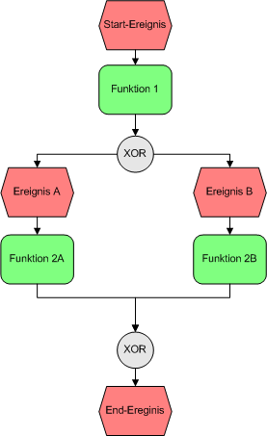
EPK zum Workflow bei der Benutzung der Anwendung
Ereignisse (Zustand): Benutzer ist eingeloggt
Funktionen (Prozess): Benutzer schaut sich die Lunchmenüeinträge an
Verknüpfungen: Benutzer loggt sich aus oder schaut sich ein Lunchmenü genauer an

Slide 7
Erarbeitung an der Tafel mit Unterstützung durch Mockups
Das gehört in die EPK‘s:
Aktionen des Benutzers und Zustände der Anwendung
Reihenfolge
Das gehört NICHT in die EPK‘s:
Design (Bsp.: List oder Grid)
Technische Aspekte

Slide 8
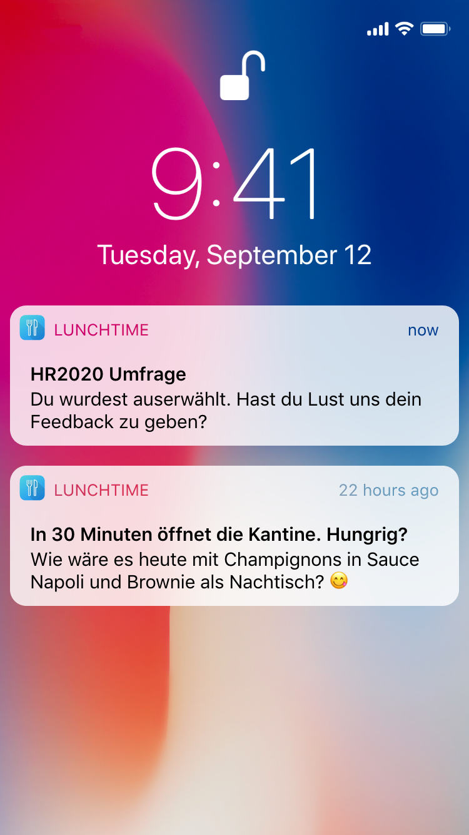
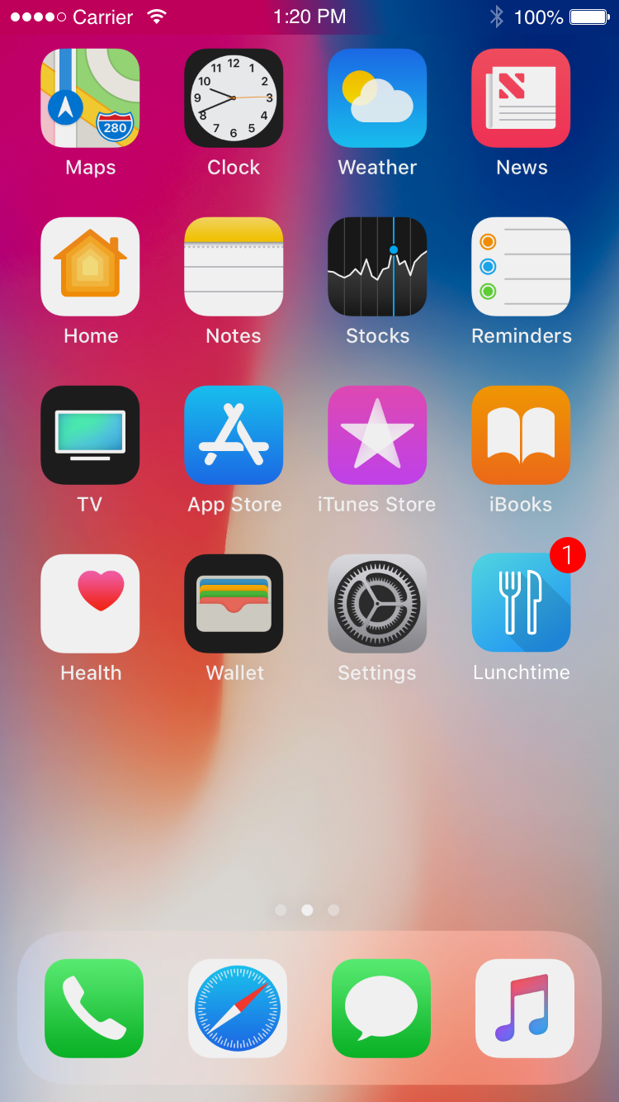


Slide 9
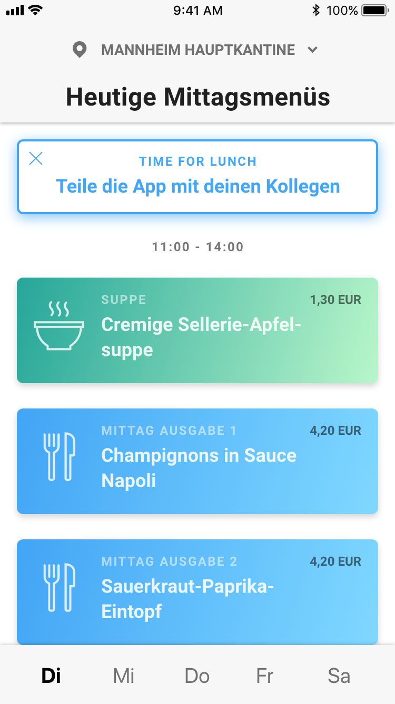
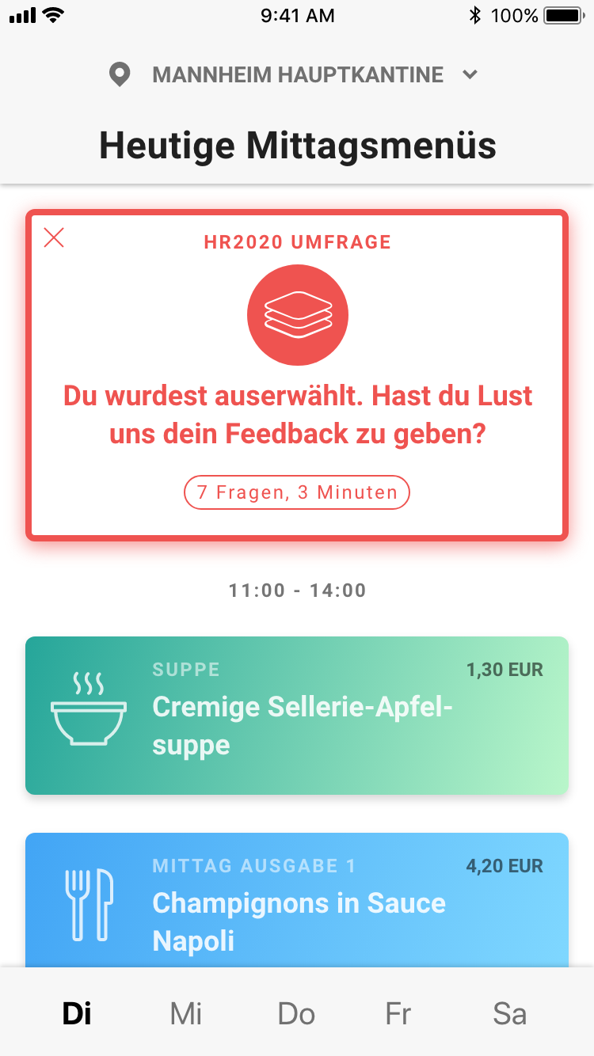
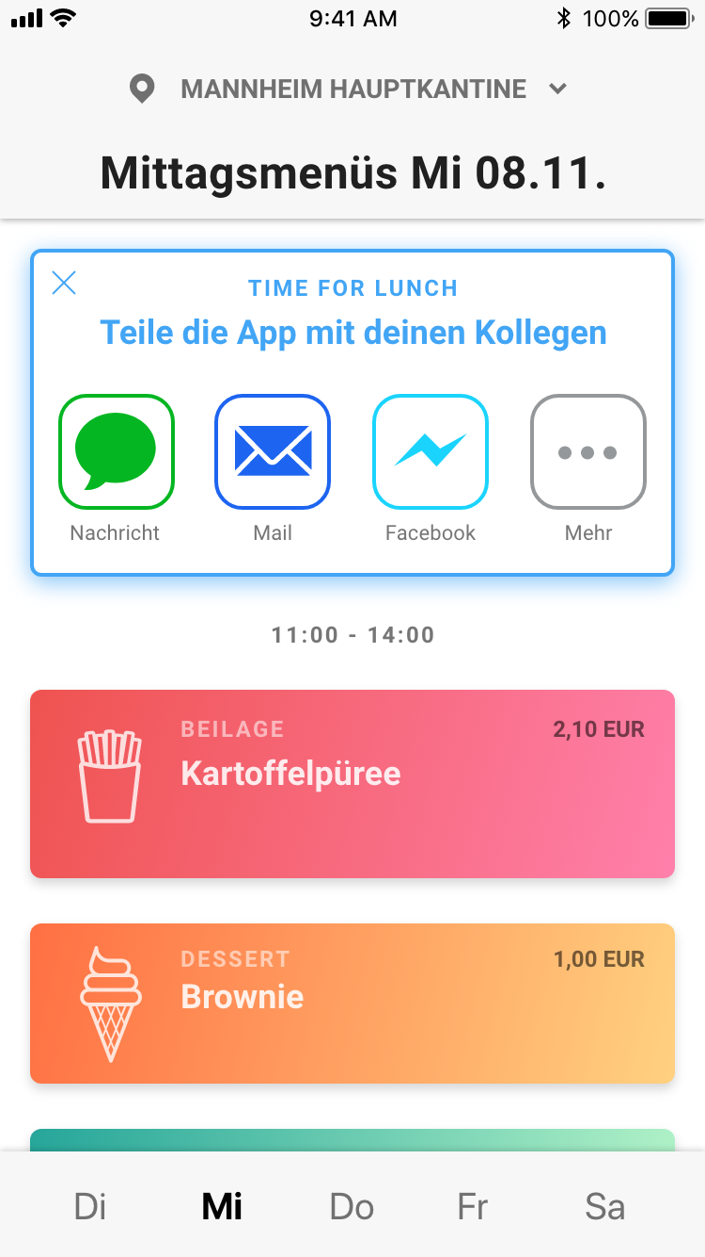

Slide 10
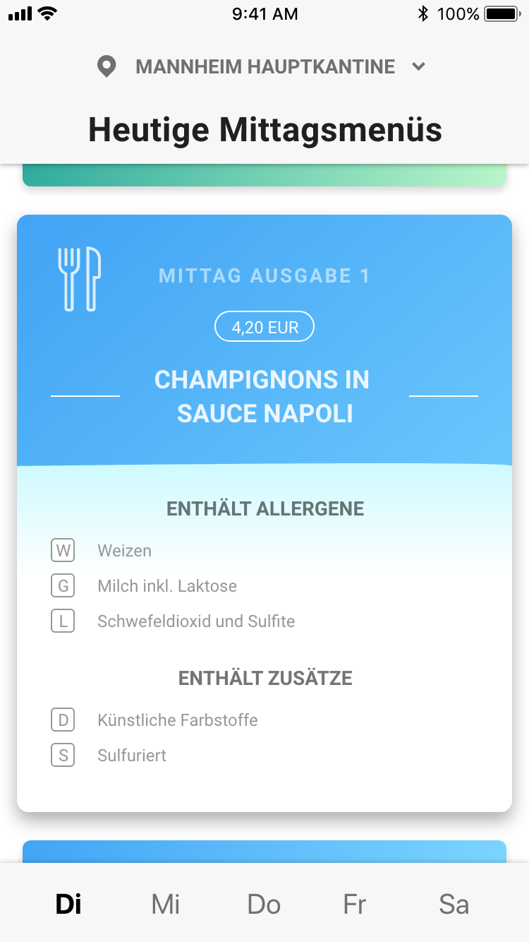
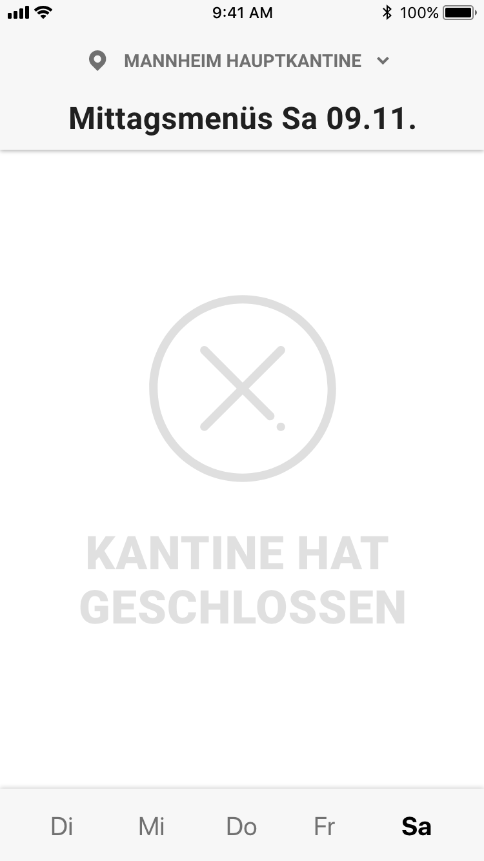

Slide 11
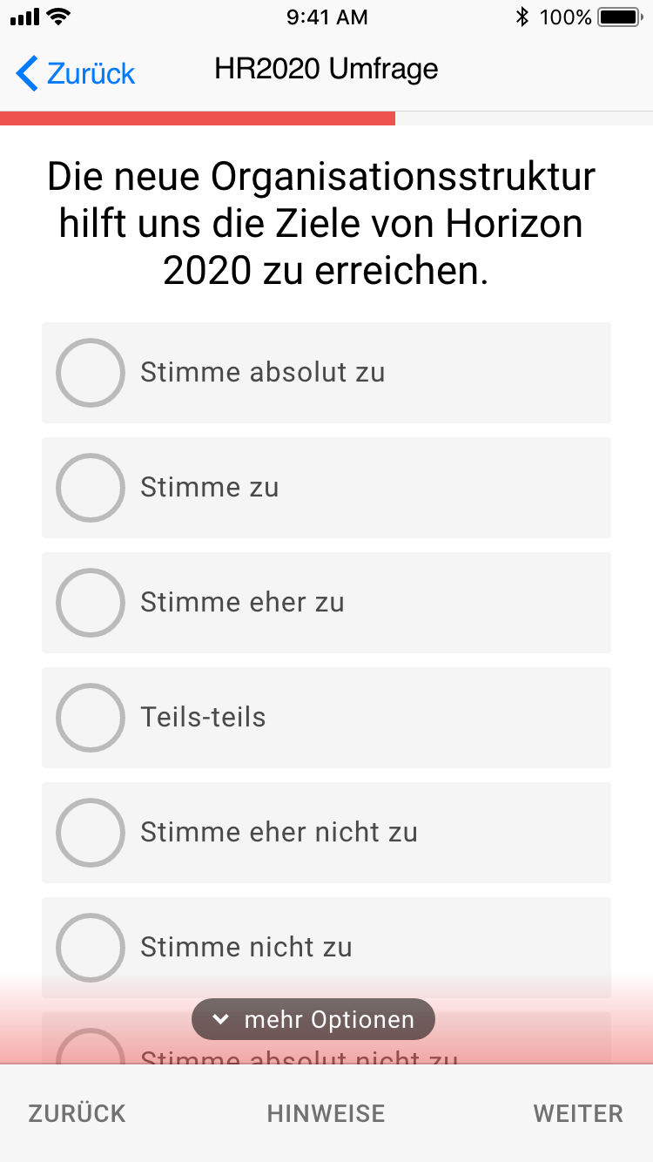
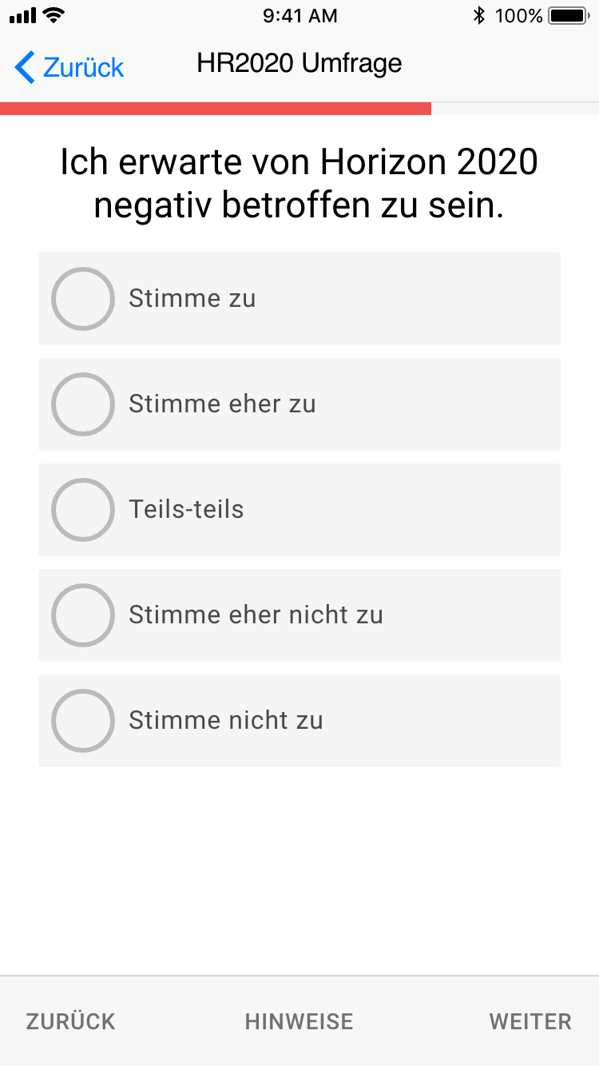

Slide 12
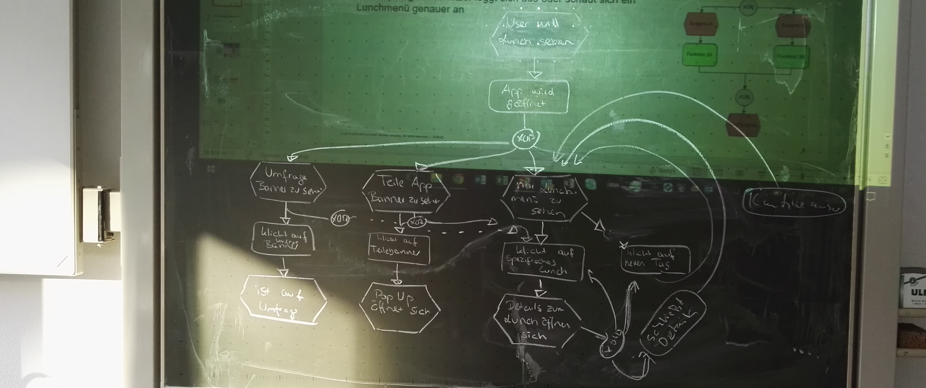
Gemeinsam an der Tafel - Ergebnis

Slide 13
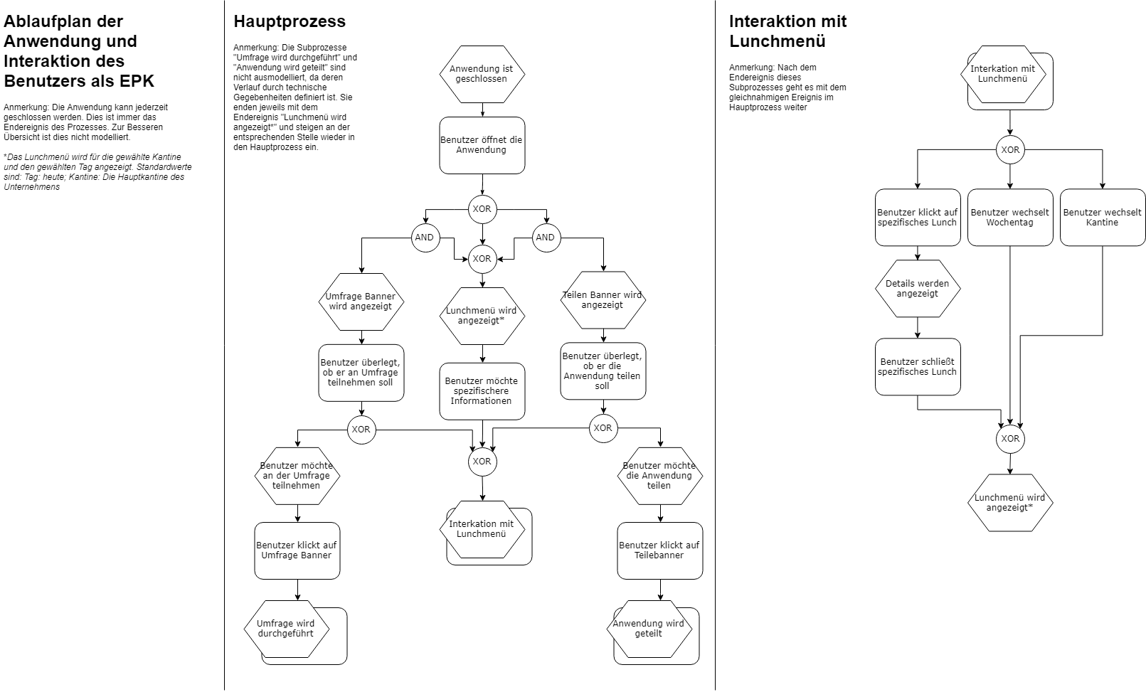
Gemeinsam an der Tafel - Ergebnis

Slide 14
Definieren der Arbeitspakete
Nur der Inhalt, nicht WER oder WIE LANGE?
=> Gemeinsam in Excel auf Basis von Pflichtenheft, Lastenheft und EPKs

Slide 15
Abstimmen über Dauer
Ist das jetzt sinnvoll?
Ergebnis:
-> Nein, wird in einem Follow Up Meeting behandelt

Slide 16
Vorgangsliste aus den Arbeitspaketen erstellen - Ergebnis
Nr. | Name | Vorgänger | Nachfolger | Dauer
1 | Einarbeitung |  | 2 3
2 | Datenmodell erarbeiten (Konzept) + mit Daten füllen | 1 | 6
3 | Komponenten definieren | 1 | 4
4 | Komponenten anlegen (Rahmen keine Details) | 3 | 5 6 8 9 10 11 13
5 | Navigation implementieren | 4
6 | Lunchliste implementieren (ohne draufdrücken) | 2 4 | 7 12
7 | Lunchdetails implementieren | 6 | 14
8 | Teile Banner | 4 | 15
9 | Umfrage Banner | 4 | 16
10 | Wochentagwechselfunktionalität | 4
11 | Umfrage reinladen | 4
12 | Push Notification (Android) | 6 15 16
13 | Offline Sync (nur Design cachen) | 4 | 16
14 | Kantine wechseln | 7
15 | Triggerfunktion Teilen | 8 | 12
16 | Triggerfunktion Umfrage (offline nicht verfügbar) | 9 13 | 12

Slide 17
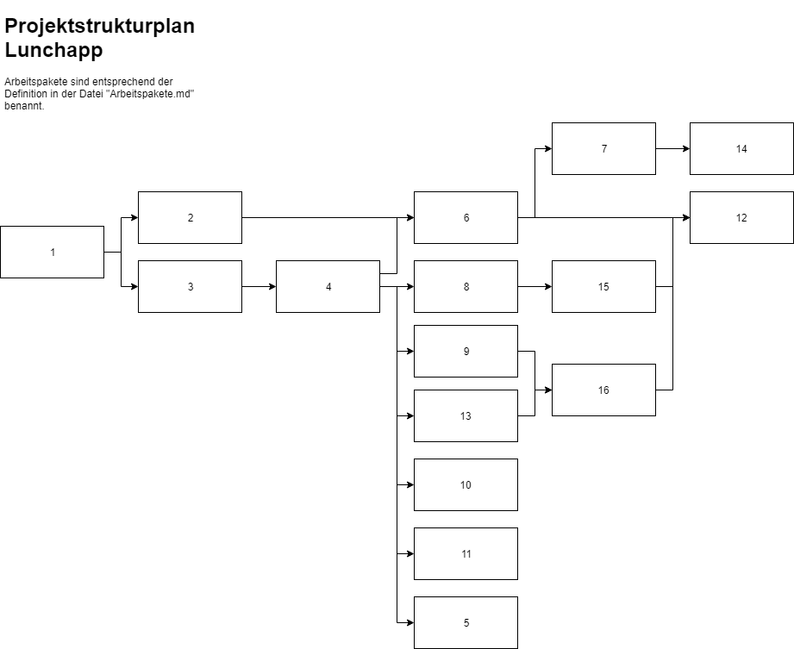
Netzplan wird im Nachhinein erstellt - Ergebnis

Slide 18
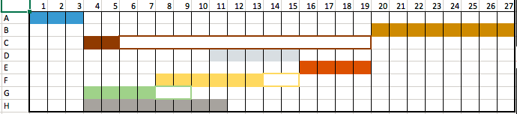
Balkendiagramm – Wenn Dauer festgelegt

Slide 19
Follow Up
Technische Entscheidungen werden intern getroffen
Ergebnisse stelle ich zur Verfügung
Follow Up Meeting

